Slide 1
PYTHON
ΤΥΠΟΙ ΔΕΔΟΜΕΝΩΝ

Slide 2
ΔΥΟ ΤΥΠΟΙ ΔΕΔΟΜΕΝΩΝ
ΛΕΞΕΙΣ
ΑΡΙΘΜΟΙ

Slide 3
ΑΛΦΑΡΙΘΜΗΤΙΚΑ-ΑΡΙΘΜΗΤΙΚΟΙ ΤΥΠΟΙ
Τα αλφαριθμητικά είναι μια ακολουθία από χαρακτήρες που μπορούν να είναι ψηφία, γράμματα ή σημεία στίξεως και βρίσκονται μέσα σε εισαγωγικά (quotes) (διπλά ή μονά).
Οι αριθμητικοί τύποι στην Python είναι οι ακέραιοι (integer) (int) και οι πραγματικοί (float) αριθμοί. Για την υποδιαστολή στον προγραμματισμό χρησιμοποιείται η τελεία «.» και όχι το κόμμα.

Slide 4
Στην Python έχουμε τους εξής βασικούς τύπους:

Slide 5
ΤΕΛΕΣΤΕΣ-ΚΑΤΗΓΟΡΙΕΣ ΤΕΛΕΣΤΩΝ
Οι τελεστές (operators) είναι σύμβολα ή λέξεις για τη δημιουργία αριθμητικών και λογικών εκφράσεων. Οι βασικότερες κατηγορίες τελεστών είναι οι αριθμητικοί, οι συγκριτικοί και οι λογικοί.

Slide 6
ΑΡΙΘΜΗΤΙΚΟΙ ΤΕΛΕΣΤΕΣ

Slide 7
ΣΧΕΣΙΑΚΟΙ ΤΕΛΕΣΤΕΣ

Slide 8
ΛΟΓΙΚΟΙ ΤΕΛΕΣΤΕΣ

Slide 9
TIPS:
Ο τελεστής (συνάρτηση) str μετατρέπει ένα αντικείμενο άλλου τύπου σε αλφαριθμητικό. Ο τελεστής της πρόσθεσης «+» όταν εφαρμόζεται σε αλφαριθμητικά, εκτελεί συνένωση ενώ αυτός του πολλαπλασιασμού «*» παράγει τη συμβολοσειρά επαναλαμβανόμενη τόσες φορές, όσες είναι ο αριθμός. Ο τελεστής int μετατρέπει ένα αντικείμενο σε ακέραιο αριθμό, εάν αυτό είναι εφικτό.

Slide 10
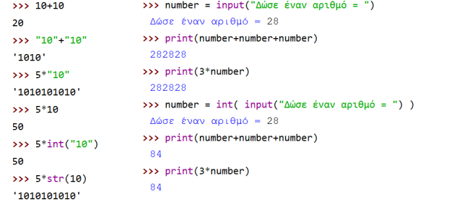
Στο περιβάλλον του Thonny δοκιμάστε να εκτελέσετε τις παρακάτω εντολές μεμονωμένα:

Slide 11
Δραστηριότητα 1

Slide 12
ΑΣΚΗΣΗ ΓΙΑ ΤΟ ΣΠΙΤΙ :
Να βρείτε πληροφορίες τι ήταν η Grace Hopper ο Alan Turing;

Slide 13
Δραστηριότητα 2

Slide 14
Δραστηριότητα 3:

